Slide 1
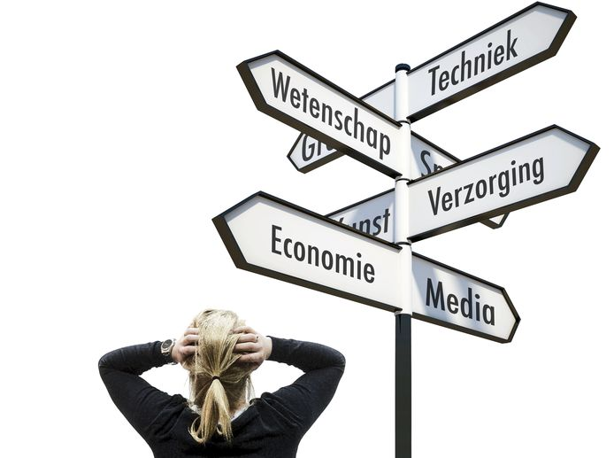
Opleidingen op het MBO

Slide 2
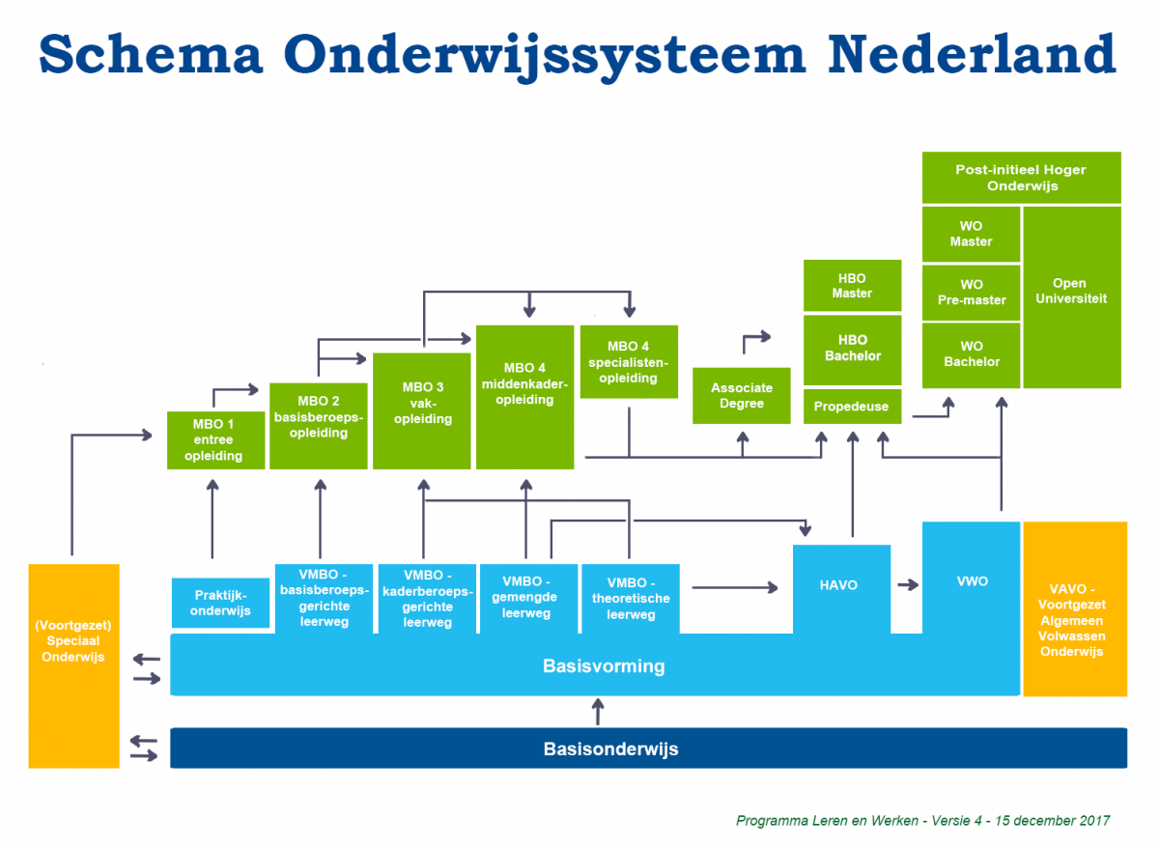

Slide 3
Opleidingen in de omgeving
ROC De Leijgraaf (Oss/ Veghel)
Koning Willem 1 college (Den Bosch)
Sint Lucas (Boxtel/ Eindhoven)
Summa collega (Eindhoven)
Helicon (Den Bosch/ Boxtel)
De Rooi Pannen (Tilburg/Eindhoven)
ROC Nijmegen
ROC ter AA (Helmond)
Havo
Overige

Slide 4

De LEijgraag Oss Veghel
Opleidingen in de richting:
horeca | transport en logistiek,
zorg en welzijn | Laboratoriumtechniek

Slide 5
Video Leijgraaf
https://www.youtube.com/watch?v=oSOa4XKGYmU Veghel
https://www.youtube.com/watch?v=RDF6UwRAgvg Oss

Slide 6

KW1C Den Bosch
Opleidingen in de richting:
Zorg & welzijn en sport | Orde & veiligheid
Techniek | Horeca & toerisme
Vavo & educatie | Economie
Creatief

Slide 7
koning Willem 1 college
https://www.youtube.com/watch?v=hpdnrAOP0gk algemeen
https://www.youtube.com/watch?v=ZT7l48vl0PA lifestyle
https://www.youtube.com/watch?v=fwsbQxsJJ8Q horeca
https://www.youtube.com/watch?v=vSDlLHUIYCk handel en commercie
https://www.youtube.com/watch?v=X9VHO0WUZYU zorg
https://www.youtube.com/watch?v=1RJNFUBxBCg orde en veiligheid
https://www.youtube.com/watch?v=mhUb1GzG7aQ toerisme en recreatie
https://www.youtube.com/watch?v=DWDqx3BE_O8 kind en educatie

Slide 8

Summa college eindhoven
Opleidingen in de richting:
bouwen,wonen & interieur | zorg & welzijn
creatief | veiligheid
dienstverlening | techniek, technologie, laaboratorium
economie, verkoop & administatie | sport & recreatie
horeca & bakkerij | personlijke verzorging
ICT & media | mobiliteit & transport

Slide 9
Video’s Summa college
https://www.youtube.com/watch?v=6xVI_AnRcpA brood en banket
https://www.youtube.com/watch?v=sbjWBK2hoLQ fashion
https://www.youtube.com/watch?v=2K10p9t_rYs Beauty & Lifestyle
https://www.youtube.com/watch?v=GJj2g6855W0 sport en vrije tijd
https://www.youtube.com/watch?v=GfxloVCxFMU laboratorium
https://www.youtube.com/watch?v=QOe8GHxxpR8 wonen en design
https://www.youtube.com/watch?v=cUohLnbYUx4 techniek
https://www.youtube.com/watch?v=GDXpXnEmcqg transport en logistiek

Slide 10

Sint Lucas boxtel
Opleidingen in de richting:
Vormgeven, media en technologie | software development
Vormgeven en Ambacht | Media- en evenementenmanagement
AV-specialist en Fotografie | Podium en evenemententechniek
ruimtelijke vormgeving | Allround mediamaker

Slide 11
Video’s sint-lucas
https://www.youtube.com/watch?v=7hI_Gf0nVqg Vormgeven, media en technologie
https://www.youtube.com/watch?v=IAwEKe0FAIM software development
https://www.youtube.com/watch?v=zsZ3HSMi0zw inschrijven en toelating
https://www.youtube.com/watch?v=HsS9TBp8YTA Allround mediamaker
https://www.youtube.com/watch?v=2xYC5E70t1k Vormgeven en Ambacht
https://www.youtube.com/watch?v=4nn5WAhBYCI Media- en evenementenmanagement
https://www.youtube.com/watch?v=9tSlD3B4NxI ruimtelijke vormgeving
https://www.youtube.com/watch?v=Jm66cKffi6A AV-specialist en Fotografie
https://www.youtube.com/watch?v=YNQnm5qPMYY Podium en evenemententechniek

Slide 12

Helicon den bosch boxtel helmond
Opleidingen in de richting:
voeding | stad en mens,
land en tuinbouw | groene leefomgeving
dier en bloem

Slide 13
Video’s Helicon
https://www.youtube.com/watch?v=_Q22l9a7HFM algemeen den Bosch
https://www.youtube.com/watch?v=wsOPHf33P7I algemeen Boxtel
https://www.youtube.com/watch?v=Y2Bl2sH6fIM tuin en landschapsinrichting
https://www.youtube.com/watch?v=HbhSvBA3J3M wildlife management
https://www.youtube.com/watch?v=kgGP8vNK_x0 stad & mens
https://www.youtube.com/watch?v=fb19iu-OEDI veehouderij
https://www.youtube.com/watch?v=X-ip3EDL3o4 outdoor en recreatie
https://www.youtube.com/watch?v=FXQPf1IetEk voeding en leefstijladviseur
https://www.youtube.com/watch?v=LauVv-KjWCU techniek en mechanisatie
https://www.youtube.com/watch?v=sYdlmn7tG60 dier
https://www.youtube.com/watch?v=ChbbNERKFa8 bos en natuurbeheer

Slide 14

De Rooi pannen Tilburg EinDhoven Breda
Opleidingen in de richting:
Horecaondernemer/-manager | Evenementen
Toerisme | Vormgeving
Gastheer/Gastvrouw | Zelfstandig werkend kok

Slide 15
Video’s de rooi pannen
Toerisme & Recreatie Eindhoven https://youtu.be/kRt7p4xP7mo
Horeca Eindhoven https://youtu.be/O6FTKbgxe2o
Marketing en evenementen Tilburg https://youtu.be/v6VhXJuUhRA
MBO vormgeving https://youtu.be/QRCHabnE-RQ
Ondernemend horecavakman Tilburg https://youtu.be/ejUhDK_zays
horeca keuken https://youtu.be/yv7rrv2ZfMg
toerisme recreatie Tilburg https://youtu.be/v6IJ_VxjJc8
horeca Tilburg https://youtu.be/v1PsNk_jujs
toerisme en vrije tijd https://youtu.be/DoefO8SRM9g

Slide 16

Roc Nijmegen
Opleidingen in de richting:
Zorg en welzijn Sport en bewegen Zorg Welzijn Uiterlijke verzorging
Techniek Ict Bouw en afbouw Techniek en enginering Mobiliteit, transport en logistiek
Economie Toerisme en recreatie Marketing en media Verkoop en ondernemerschap Zakelijke dienstverlening Horeca en bakkerij Beveiliging en defensie Facilitaire dienstverlening

Slide 17
Video’s ROC nijmegen
https://www.youtube.com/watch?v=SVWgemQ_pB8 tandarts assistent
https://www.youtube.com/watch?v=d2SPk-1Rftw bouw en infra
https://www.youtube.com/watch?v=nhYBgkvqEBM Elektrotechniek
https://www.youtube.com/watch?v=MVMYledqGaA Doktersassistent
https://www.youtube.com/watch?v=jiuqWzWg0iI werktuigbouwkunde
https://www.youtube.com/watch?v=fUbQXfSjWfA uiterlijke verzorging
https://www.youtube.com/watch?v=qwiqf9mgNTE autotechniek

Slide 18

Roc Ter AA Helmond
Opleidingen in de richting:
Bouw | ict
Business | Onderwijs en kinderopvang
Design | Techniek en technologie
Dienstverlening | Zakelijke dienstverlening
Zorg en welzijn

Slide 19

Havo mondriaan
profielen:
Economie en maatschappij | Cultuur en maatschappij
Natuur en gezondheid | Natuur en techniek

Slide 20

Overige
Voor al je informatie over opleidingen: https://www.kiesmbo.nl/
Electromonteur enexis https://www.youtube.com/watch?v=s21SXM54j80&t=2s
Veva vooropleiding, politie of defensie
https://www.youtube.com/watch?v=JF62gypve_M

